Slide 1
Projekt Końcowy
Julia Popielewska
ZDTESTpol103
[Testowanie_Strony_Typu_e-commerce]

Slide 2
Krótko o projekcie
Testowanie strony http://automationpractice.com/index.php - Strona typu e-commerce, służy do zakupów internetowych
Wybrałam tę stronę, ponieważ można przetestować na niej różne funkcjonalności
Udało się zrobić:
Przypadek testowy w oparciu o specyfikacje
Przypadki testowe w narzędziu Test Rail
Zgłoszenia defektów w JIRA
Uzupełnienie karty sesji eksploracyjnej
Testy w narzędziu Selenium IDE
Scenariusze napisane w BDD

Slide 3
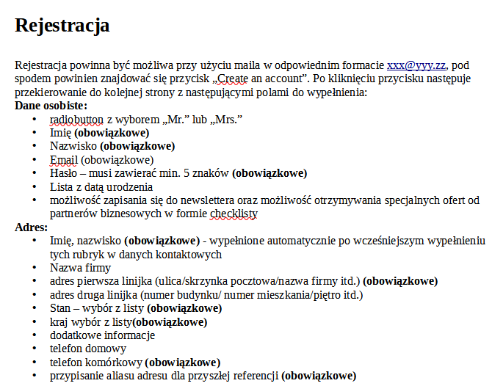
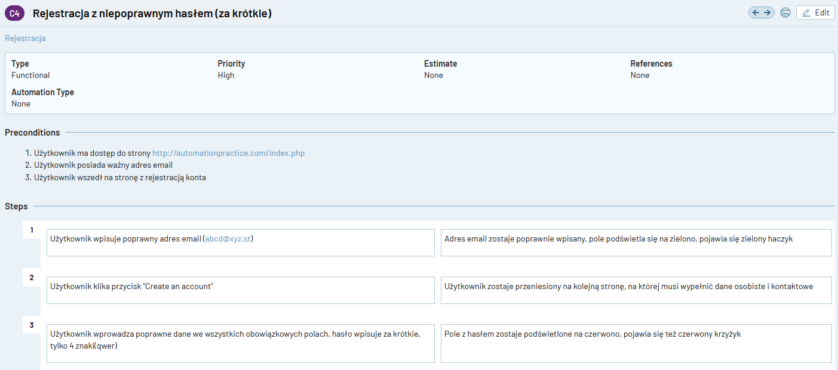
Specyfikacja
Przykładowy przypadek testowy na podstawie specyfikacji

Slide 4
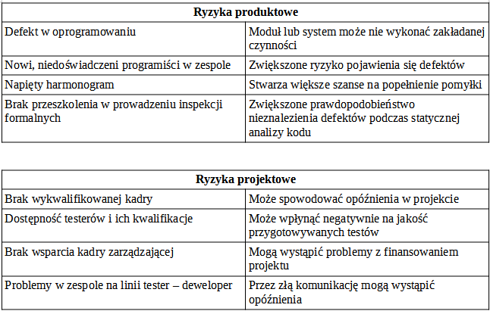
Ryzyka Projektowe oraz Produktowe

Slide 5
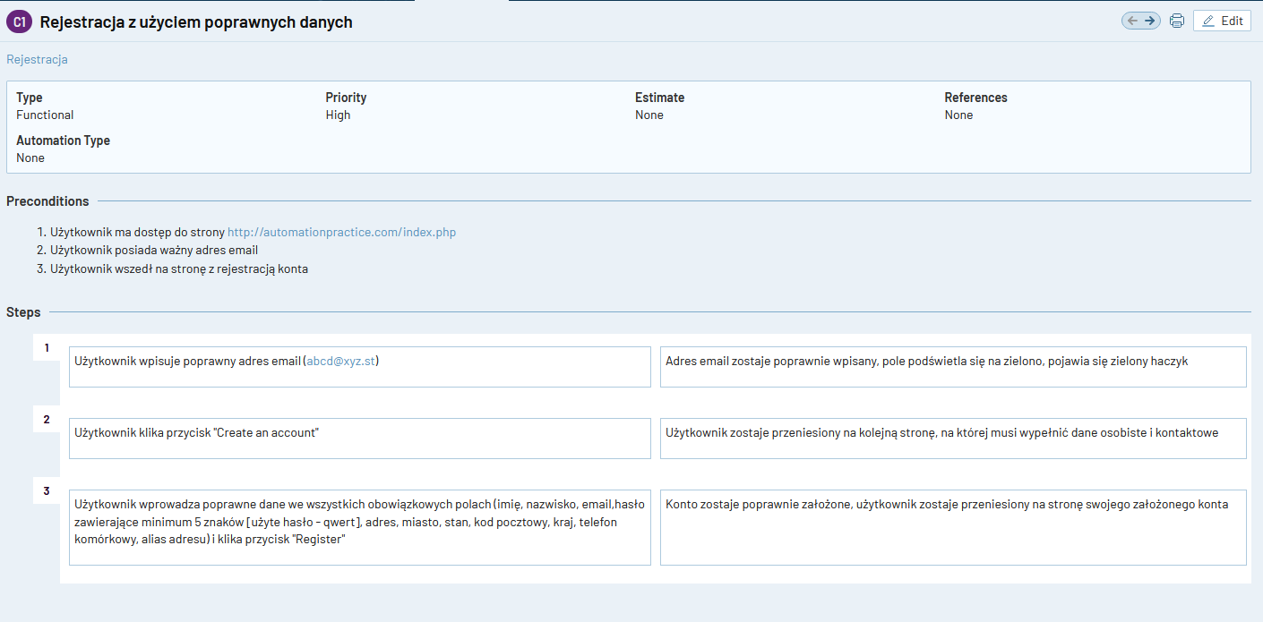
Przypadki testowe w narzędziu

Slide 6
Sesja eksploracyjna
Uzupełnij poniższą kartę sesji eksploracyjnej
ID Sesji: TEST103
Tester | Julia Popielewska |  |  | Data | 3.09.2022
Czas Rozpoczęcia | 18:30 |  |  | Czas Zakończenia | 19:00
Cel | Testowanie funkcjonalności wishlisty
Znalezione Błedy | Gdy stworzymy co najmniej 2 wishlisty, produkt, przy którym klikniemy „Add to wishlist” zostanie automatycznie dodany do pierwszej wishlisty
Dalsza analiza | Można dodać funkcjonalność, w której, po kliknięciu przy produkcie „Add to wishlist” będzie można wybrać, do której wishlisty chcemy dany produkt dodać. Obecnie nie ma nawet opcji, żeby z pierwszej wishlisty przenieść jakikolwiek produkt do innej wishlisty.

Slide 7
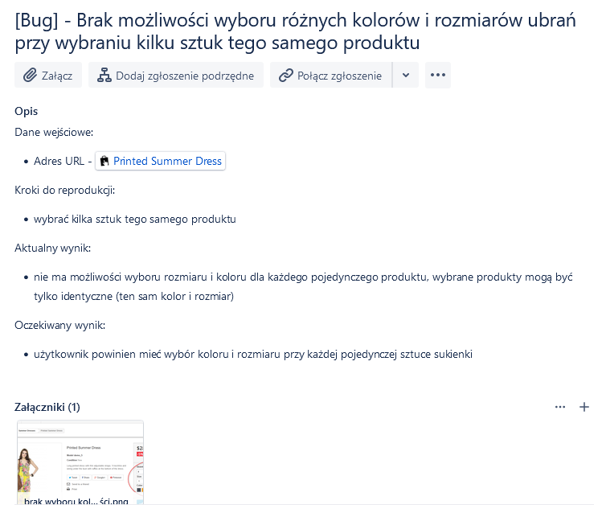
Raportowanie defektów w narzędziu JIRA

Slide 8
Elementy dodatkowe
Nagrywanie testów za pomocą Narzędzia Selenium IDE.
Korzystanie z narzędzi deweloperskich w przeglądarce internetowej.
Przepisanie wybranego przypadku testowego za pomocą Behavior Driven Development.

